Slide 1
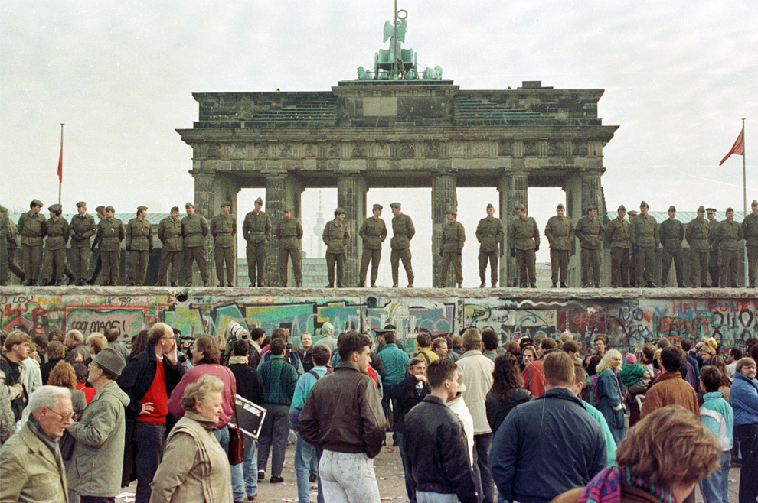
Берлинская стена Berliner Mauer
Презентация выполнена ученицей 7”А” класса Гудумак Анастасией

Slide 2
Содержание
История
Мемориальный комплекс «Берлинская стена»
В культуре

Slide 3
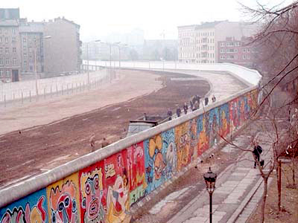
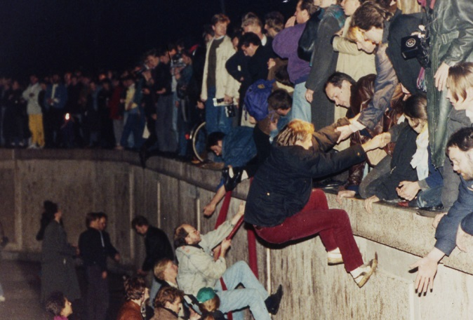
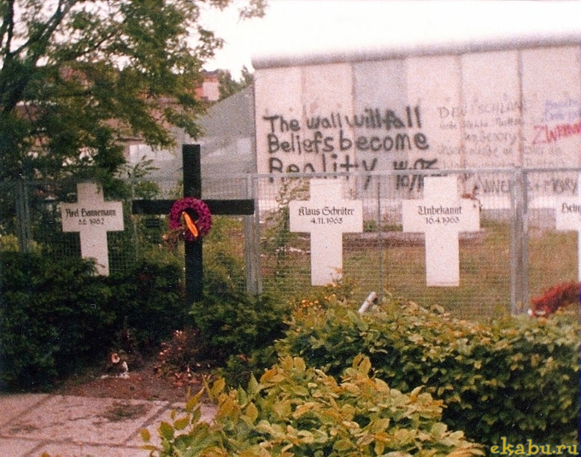
История
Сооружение стены
«Господин Горбачёв, разрушьте эту стену!»
Падение стены
Переход границы

Slide 4
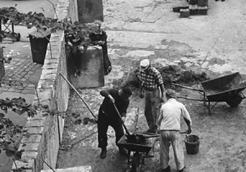
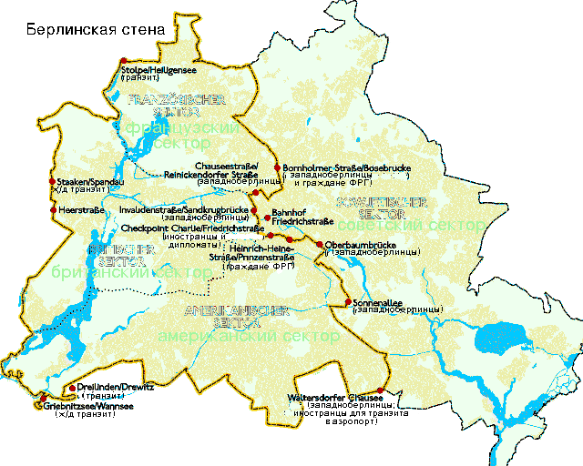
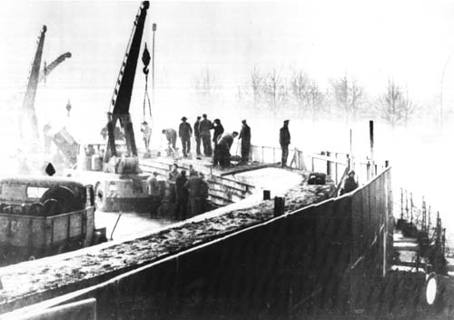
Сооружение стены
Берлинская стена Возведена 13 августа 1961 года

Slide 5
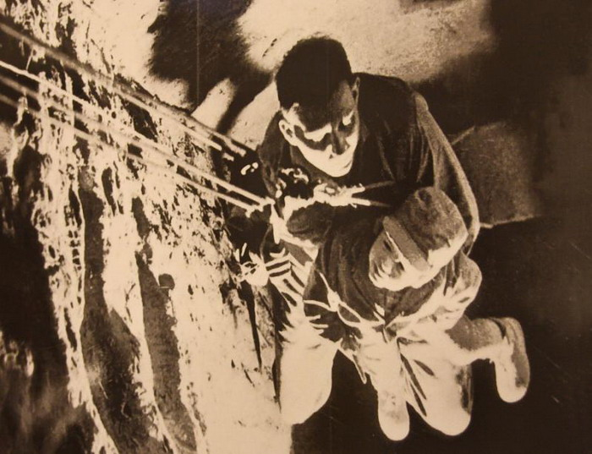
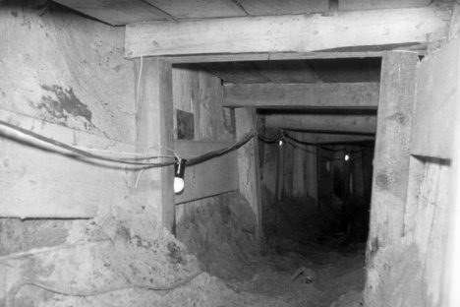
Переход границы
Спуск в туннель
Туннель, по которому бежали десятки людей

Slide 6
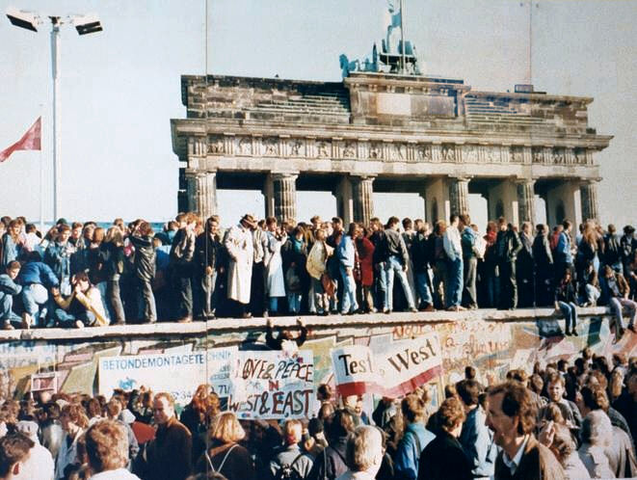
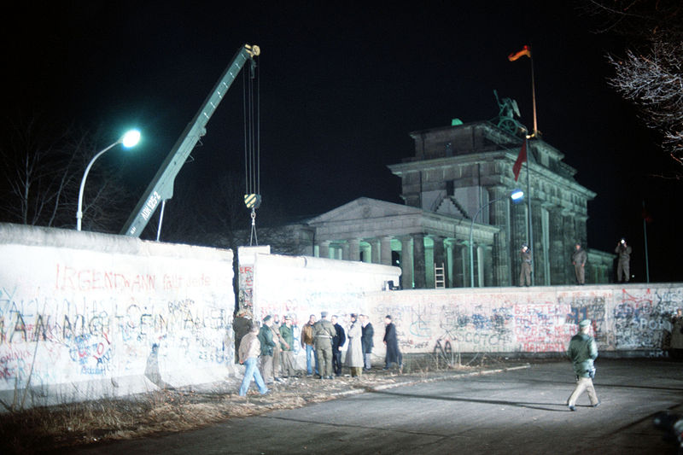
Падение стены
Стена с взобравшимися на неё немцами на фоне Бранденбургских ворот.
Демонтаж секции Стены возле Бранденбургских ворот, 21 декабря 1989 года.

Slide 7
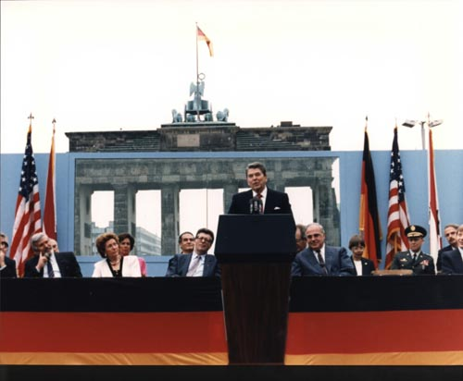
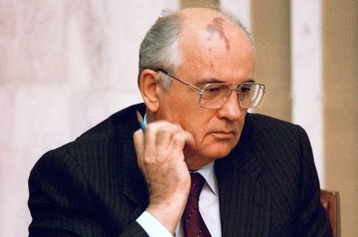
«Господин Горбачёв, разрушьте эту стену!»
“…Генеральный секретарь Горбачёв, если Вы ищете мир, если Вы ищете процветание для Советского Союза и Восточной Европы, если Вы ищете либерализацию: приезжайте сюда! Господин Горбачёв, откройте эти ворота! Господин Горбачёв, разрушьте эту стену!”
Рональд Рейган выступает у Берлинской стены, июнь 1987 года.

Slide 8
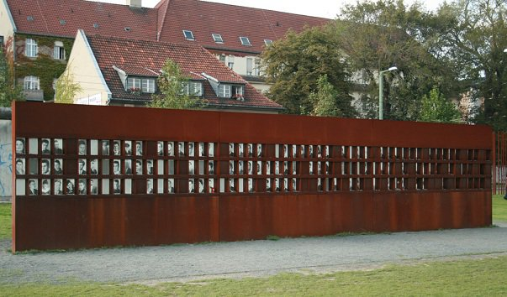
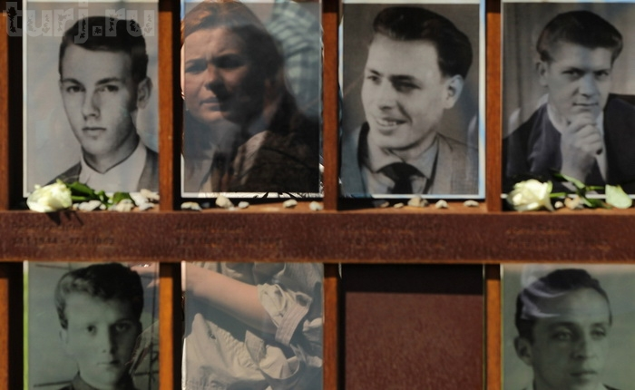
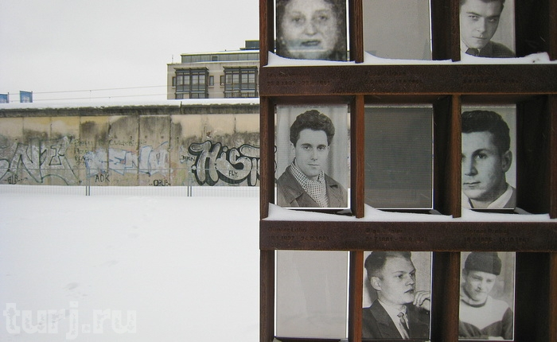
Мемориальный комплекс «Берлинская стена»

Slide 9
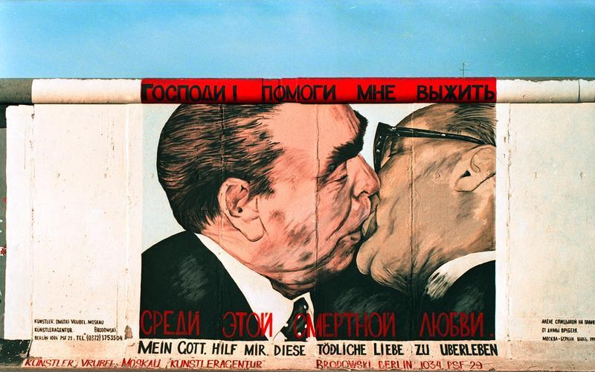
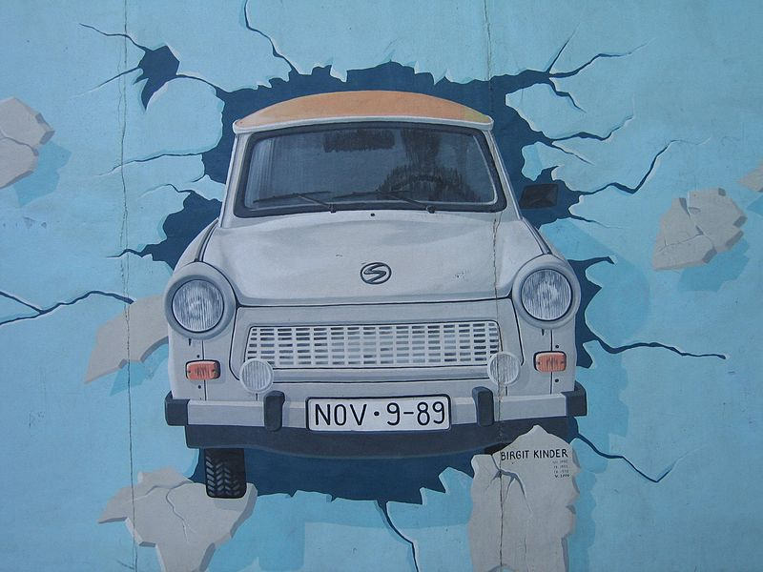
В культуре
Дмитрий Врубель. «Господи! Помоги мне выжить среди этой смертной любви» на Берлинской стене
Одно из граффити Берлинской стены — «Трабант», символ

Slide 10
Спасибо за внимание!

